Slide 1
LOS ASOCIADOS NOS RETAN
P. WILSON SOSSA, CJM
CENTRO DE FORMACIÓN “LA MISIÓN”

Slide 2
“LA ESPIRITUALIDAD EUDISTA es UNA EXPERIENCIA PROFUNDA del ser humano EN LA RIQUEZA DE NUESTRA IGLESIA CATÓLICA”
Esta foto de Autor desconocido está bajo licencia CC BY-NC-ND

Slide 3
PRESENTACIÓN
En su esencia, el ser humano es espiritual, aunque esta realidad se haya diluido en medio de las prácticas religiosas. La espiritualidad viene desde adentro, hunde sus raíces en los estratos afectivos màs profundos de las personas, es una especie de fuerza interna que dinamiza las dimensiones del ser humano. La religión busca externalizar dichas manifestaciones, principios y creencias. Ser espiritual es avivar las posibilidades de estar permeado por el mundo de Dios; independiente de la creencia que se tenga en él, la espiritualidad es siempre estar dispuesto a recibir de su esencia la luz, fuerza y bondad con la que puede llenar al ser humano.

Slide 4
¿QUÉ HACE UN ASOCIADO(A) PARA DISCERNIR LA VOLUNTAD DE DIOS?

Slide 5
Un mundo que ha desaparecido
Modelo tradicional de inculturación de la fe
La fe se engendraba en la familia
La escuela continuaba la educación religiosa
El pueblo o barrio constituía una especie de útero protector
Tarea de la Parroquia:
Alimentar y cuidar la fe
INICIACIÓN
SOCIOLÓGICA

Slide 6
Casi todo ha cambiado
Crisis en la transmisión de la fe
El pueblo es ahora la “aldea global” (internet)
Respecto a la escuela se habla de laicidad y “emergencia educativa”
La familia se halla perdida y desbordada
Tarea de la Parroquia:
Proponer la fe
Engendrar en la fe
INICIACIÓN
CRISTIANA

Slide 7
Tarea de la Parroquia:
Antes: Alimentar y cuidar la fe
Ahora: -Proponer la fe
-Engendrar en la fe
El fin del cristianismo sociológico
puede ser el inicio del cristianismo
de la gracia
y de la libertad

Slide 8
LO QUE PENSAMOS QUE ES…
No es un conjunto de oraciones (devociones y prácticas religiosas)
El hombre debe buscar experiencias con el trascendental y se olvida de sí.
Una escuela donde se imita: escuela de Thomas Kempis y su libro: la Imitación de Cristo.
Es una forma de vida espiritual: donde se integra la vida y la oración para crecer en todas las dimensiones.
Zibiri: la religación hace que antes de tener o hacer una experiencia de Dios, el hombre sea experiencia de Dios.
Escuela de espiritualidad del siglo XVII: el siglo de las luces y los misterios de Dios

Slide 9
Espiritualidad Eudista a profundizar hoy
Espiritualidad de Imitación: Imitar = Remedar a Cristo, copiar un modelo externo. Juan Éudes NO PROPONE una espiritualidad de imitación.
Espiritualidad de Acción Externa: Es un actuar por el poder de otro que actúa en nosotros. Actuar “por” Cristo. San Juan Éudes NO PROPONE una espiritualidad de acción externa. Esta espiritualidad se caracteriza por oraciones como esta: “Señor, dame tu poder para actuar como tú”
Espiritualidad de Acción Vital: Es una espiritualidad de base existencial. En ella le pedimos al Señor que él viva “en” nosotros su misterio de Encarnación. Este es el modelo asumido y propuesto por la espiritualidad auténticamente Eudista, en él no le pido que me haga orante, le pido que venga y ore “en” mí. No le pido que me dé su fuerza para actuar con su poder, le pido que venga y actúe “en” mí. El símil en que se fundamenta Juan Éudes para explicar este modo singular de “hacer viable” la vida cristiana es el texto de Juan 15 en donde nos habla de la vida y los sarmientos y en donde Jesús mismo nos exhorta a permanecer “en” él. Gálatas 2, 20 nos dice precisamente esto: Cristo quiere seguir viviendo “en” el mundo, pero Juan Éudes, como artesano de la vida cristiana, nos enseña que Cristo quiere seguir viviendo “en” el mundo a través de mí.
San Juan Éudes SI PROPONE una espiritualidad de acción vital, que es en si misma una espiritualidad de ENCARNACIÓN que se materializa en esta jaculatoria que se trasforma en el grito de batalla de la espiritualidad eudista: “¡QUEREMOS SEÑOR JESÚS, QUE VIVAS Y REINES ENTRE NOSOTROS!”

Slide 10
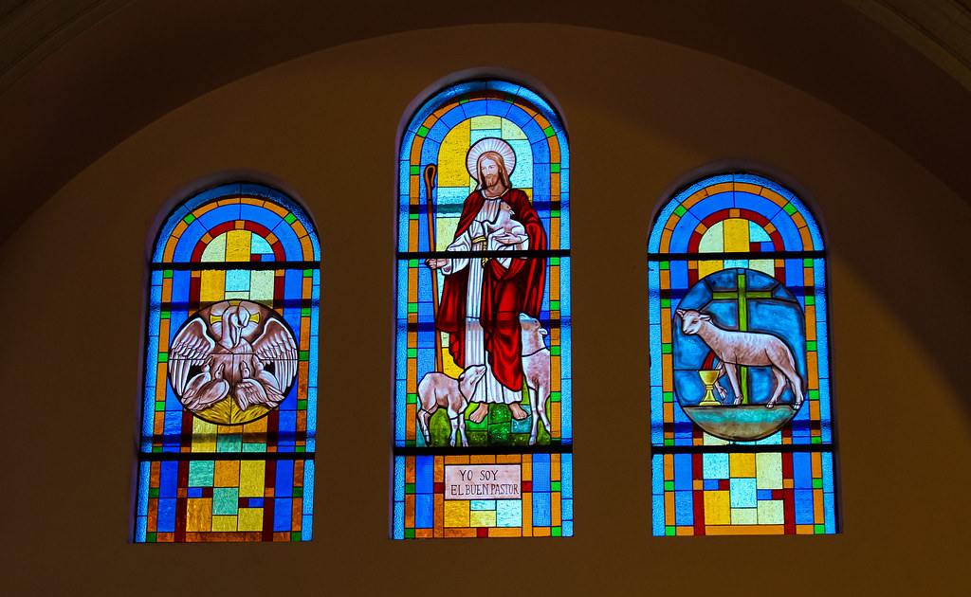
IGLESIA SINODAL
El significado de la Iglesia de la comunión: significa ante todo una mirada del corazón sobre todo hacia el misterio de la Trinidad que habita en nosotros, y cuya luz ha de ser reconocida también en el rostro de los hermanos que están a nuestro lado.
EL LLAMADO A SER ASOCIADO
La primera página de los Coloquios interiores es contemplación de la Trinidad, de Dios en sí mismo, de los favores con que desde toda la eternidad nos ha colmado. "Me pensó, me miró con ojos de misericordia, me amó con ternura, creó el mundo y lo conserva por amor de mí" (SJE, OC 11, 135).
Esta foto de Autor desconocido está bajo licencia CC BY-SA-NC

Slide 11
SJE, inspirador de la fundación de la comunidad de padres Eudistas: esta inspiración nos sirve en un pastoreo
Al fundar la Congregación de Jesús y María, pensó Juan Eudes en la Trinidad divina. "Esta Congregación está dedicada y consagrada en primer lugar a la Trinidad santa. Ella es el origen y el fin de toda la dignidad y santidad del orden sacerdotal así como de todas sus funciones". Luego le dio el carácter cálido de un hogar: "Está dedicada también a la más digna y santa de cuantas comunidades han existido y existirán: la sagrada comunidad de Jesús, María y José. Ella la contempla y venera como su regla, su ejemplar y su modelo. Se propone expresar en sí la imagen y semejanza de esta sagrada familia" (SJE, OC IX, 143).

Slide 12
¿En qué consiste la santidad de un pastor en la escuela de SJE?
Responde: "Primero: separación y alejamiento del pecado. Segundo: renuncia de sí mismo y de todo lo que no es Dios. Tercero: Unión muy estrecha con Dios, mediante la gracia santificante, la fe, el amor y la práctica de las demás virtudes" (SJE, OC V, 379).

Slide 13
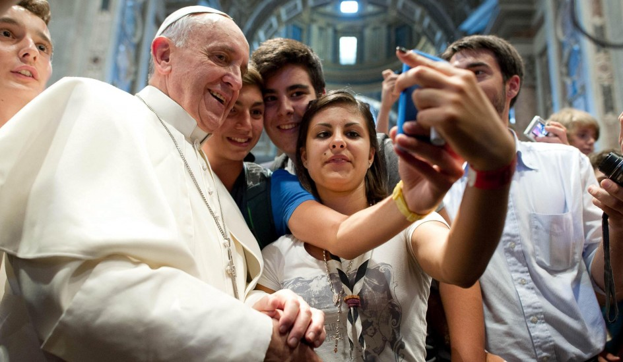
Vive la opción por los nuevos Areópagos O LUGARES DE ESPIRITUALIDAD HOY:
En la nueva realidad socio-cultural aparecen nuevos espacios y nuevos desafíos para la misión, y por eso exigen nueva atención y nuevo compromiso.

Slide 14
LOS Areópagos PROPUESTOS POR EL PAPA FRANCISCO HOY:
El espacio de los derechos humanos: Encíclica Fratelli Tutti
El espacio de justicia, paz y reconciliación: Encíclica Fratelli Tutti
El espacio del cuidado de la creación: Encíclica “laudato sí”
El espacio de la comunicación social y dialogo intereligioso.
El espacio de la migración y del desplazamiento: la realidad hoy
El espacio de los jóvenes, las mujeres: discursos y conferencias
Las encíclicas, cartas y exhortaciones del papa Francisco han marcado una ruta y un plan de una vida espiritual y un plan de evangelización que aporta a muchas realidades del hombre de hoy.

Slide 15
La espiritualidad y la evangelización ad extra “en salida”:
“También a otras ciudades debo anunciar la Buena Noticia, porque para eso he sido enviado”
(Lc 4,43).
“Tengo otras ovejas que no pertenecen a este corral; a esas tengo que guiarlas para que escuchen mi voz y se forme un solo rebaño con un solo pastor” (Jn 10,16).
“Cada cristiano, cada comunidad parroquial debe “salir de su propia comodidad y atreverse a llegar a las periferias que necesitan la luz del Evangelio” (EG 20)

Slide 16
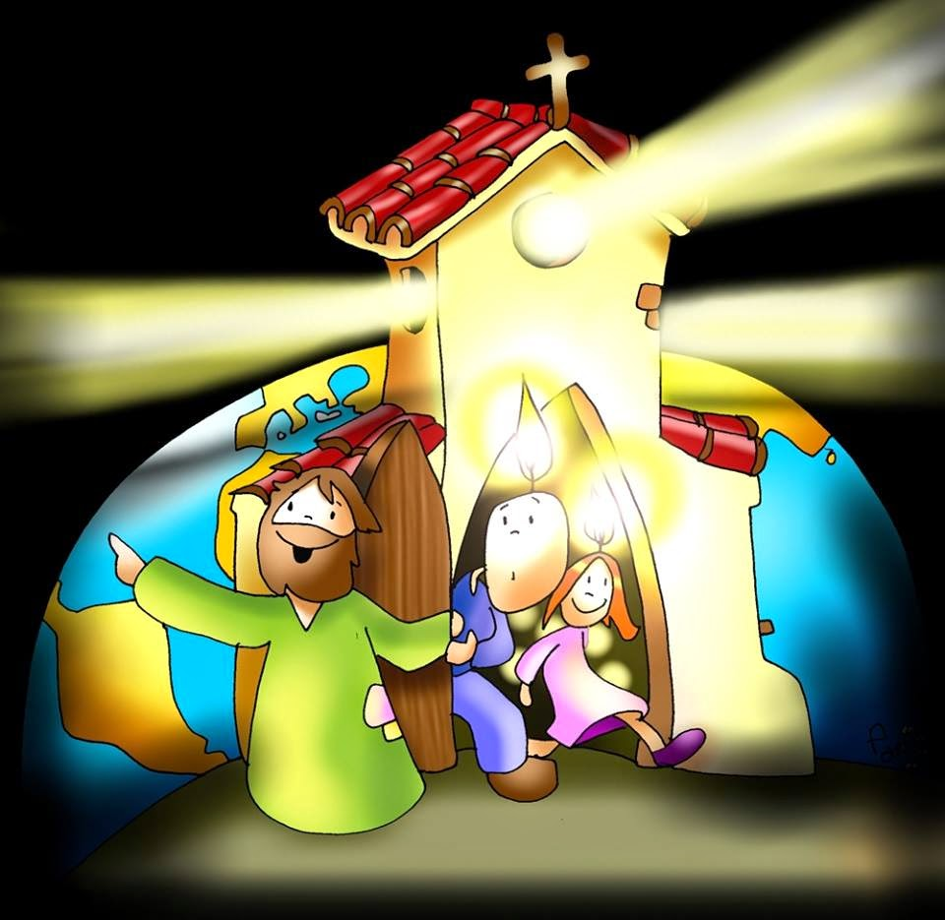
Características del agente de pastoral hoy “en Salida” del Papa Francisco:
Primerear, es ser el primero, es tomar la iniciativa, es ser el primero en amar, en servir, en dar, en perdonar, en promover, en aprender, en escuchar el llamado y salir, debemos ser los primeros en emitir un mensaje evangelizador, un mensaje que cautive y consuele corazones, pero antes debemos ser unos muy buenos receptores.

Slide 17
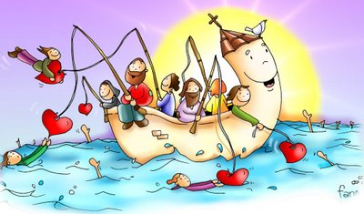
Involucrarse, es consecuencia de primerear, es tomarse la misión como suya, es compromiso, es la entrega desde la realidad de cada uno, es hacer obras junto con los demás.

Slide 18
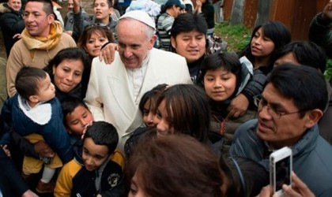
Acompañar, es ir de la mano con el otro siempre, sea al principio, en el medio o al final del camino. Debemos acompañar a la comunidad en todos sus procesos, por más duros y prolongados que sean. Nos invita pues a tener responsabilidad social, no sólo basta con hacer lo necesario hay que hacer lo extraordinario.

Slide 19
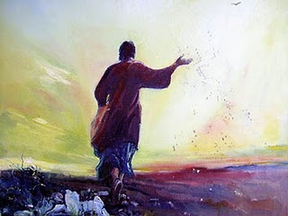
Fructificar, es ser fecundo, cuidar del trigo sin perder la paz por la cizaña que nace en medio del trigo. El Misionero siembra la palabra para que sea acogida y se manifieste de forma “liberadora y renovada”. Los recursos humanos son los activos intangibles en una empresa, así los Misioneros son los frutos intangibles en la Iglesia por lo tanto formarlos es todo un proceso.

Slide 20
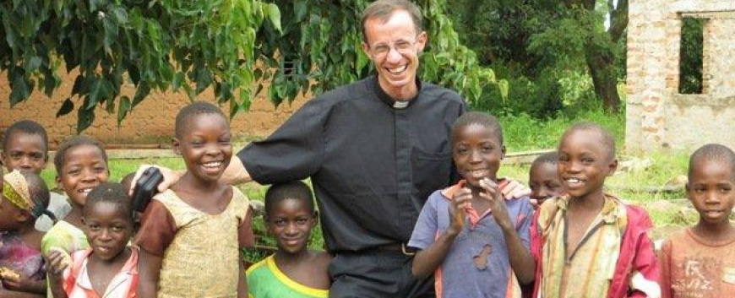
Festejar, es hacer notar cada pequeña victoria, cada paso en la misión. Es presentar la belleza de Dios a través de la celebración de la liturgia, de la cultura, de la expresión popular, de los signos y símbolos propios que nos identifican. Mantener una Pastoral de conjunto involucrando a todos, con un mensaje motivador y utilizando los mejores medios de comunicación para hacer notar el festejo, la algarabía, la alegría, el contagio por la Misión.

Slide 21
Reflexión
1. La realidad ha cambiado y seguirá cambiante, lo esencial de un asociado y su espiritualidad sigue vigente en medio de los retos del hombre de hoy?
2. Nuestra provincia responde a los retos de la Iglesia?
3. La espiritualidad eudista llena la vida desde una experiencia con Dios y nos sentimos animados entre nosotros a seguir la vida espiritual

